Slide 1
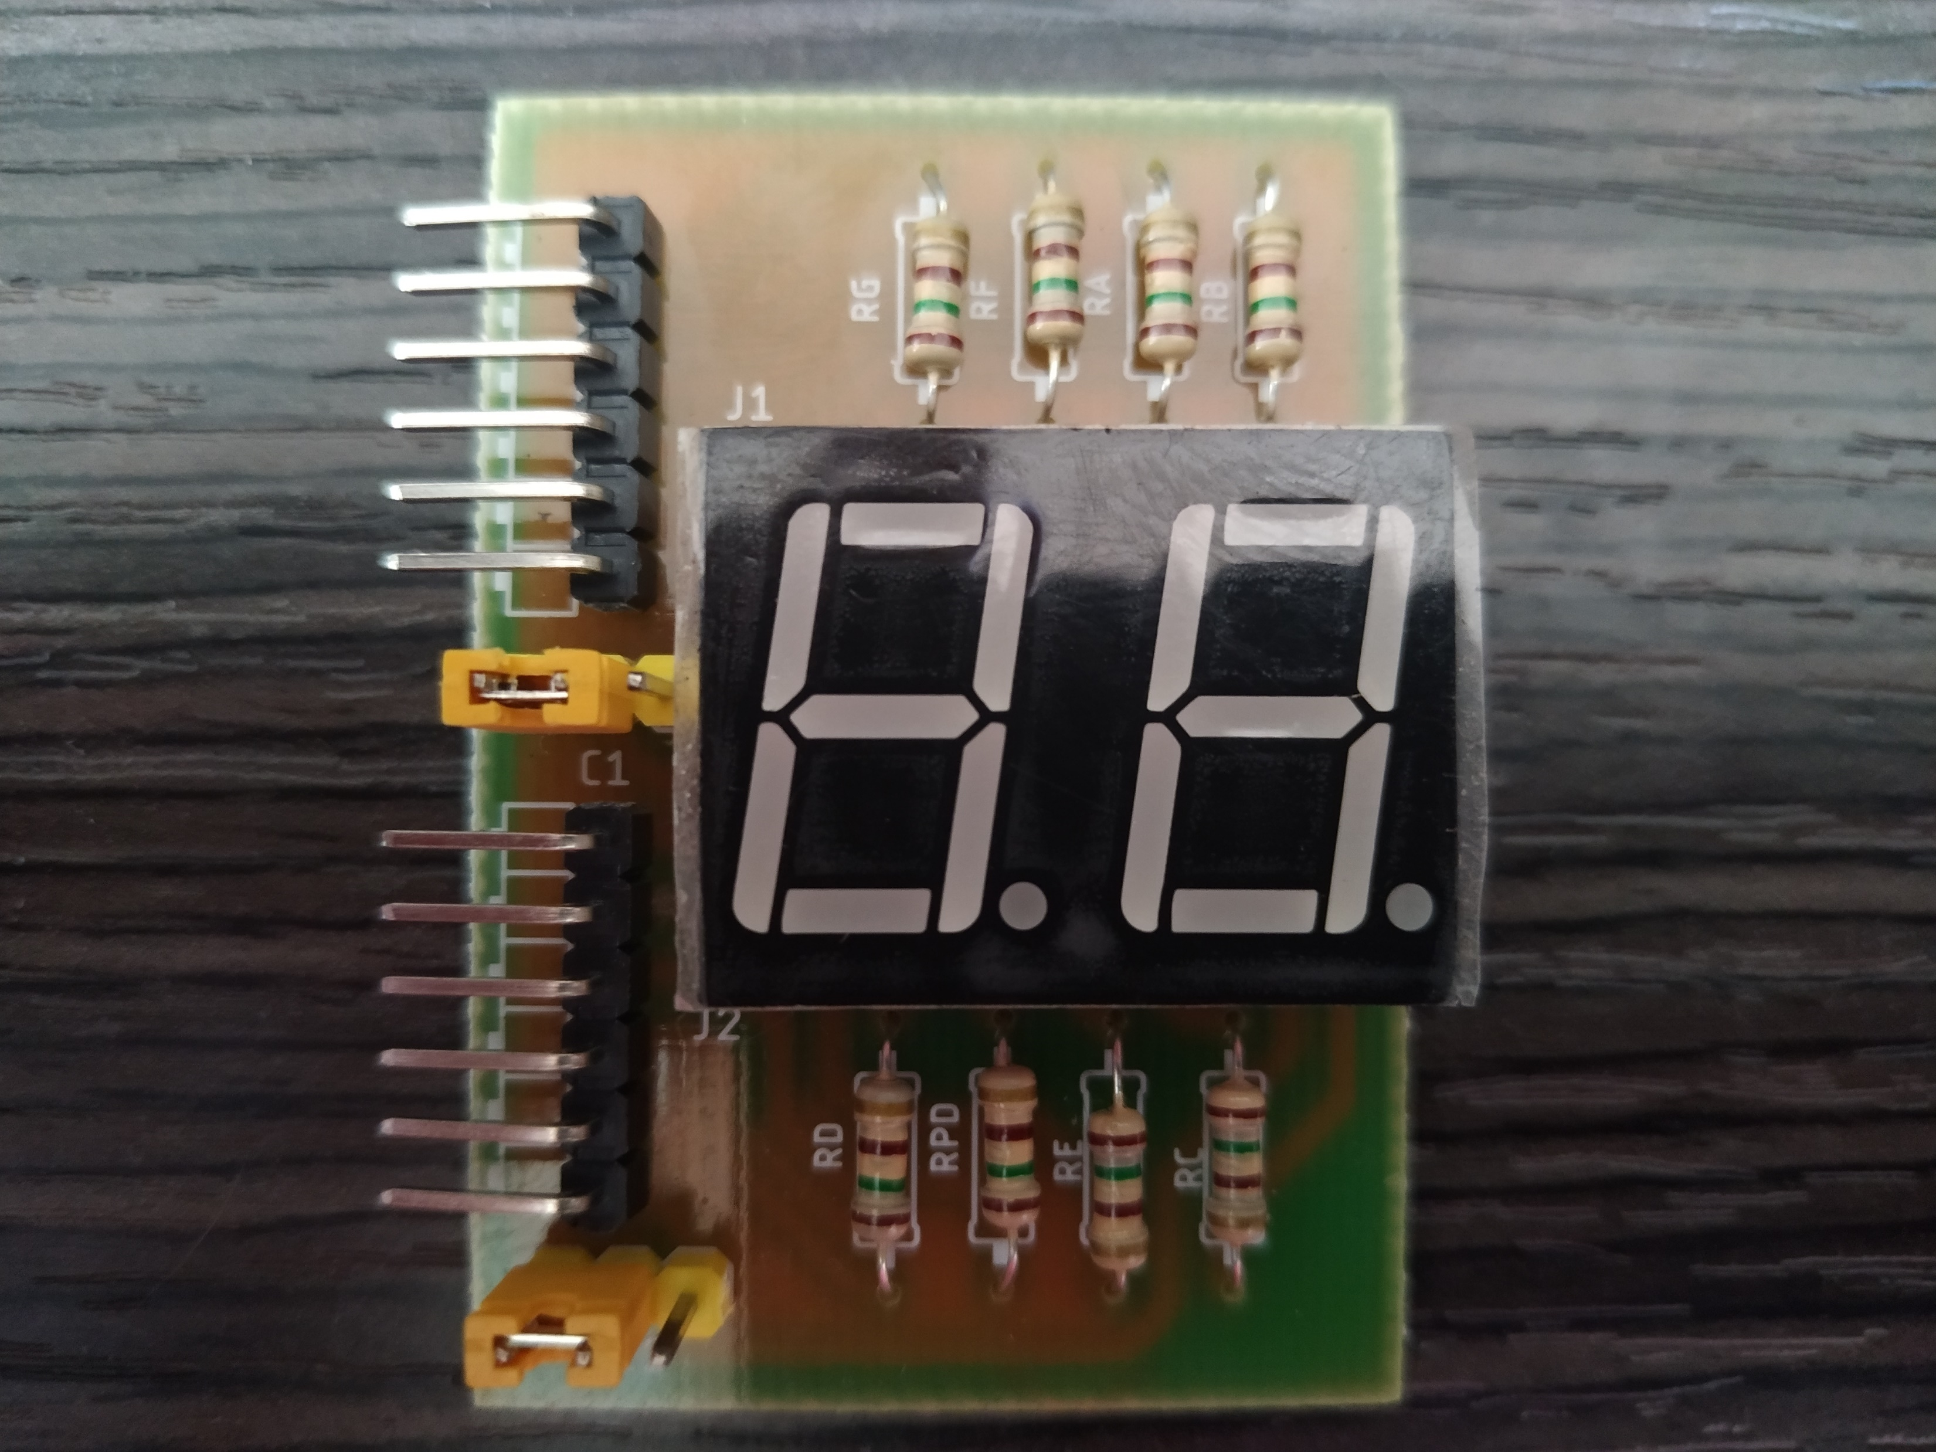
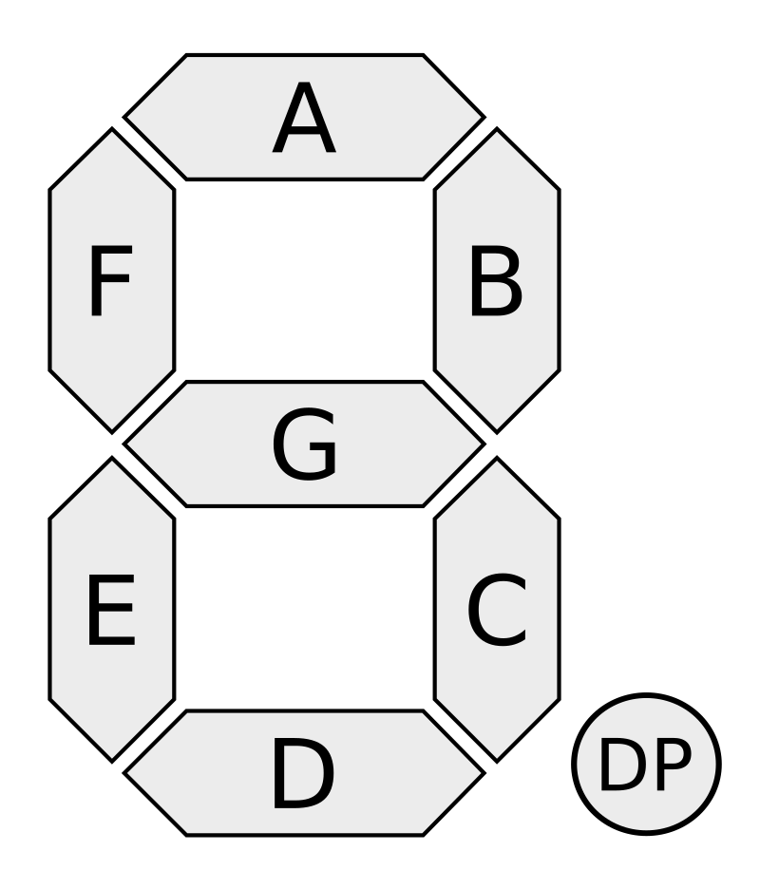
Conexión de la tarjeta 7 segmentos
G – B4
F – A4
A – D5
B – C5
GND
VCC
C – A6
E – B6
DP – E7
D – F7
GND
VCC

